Slide 1


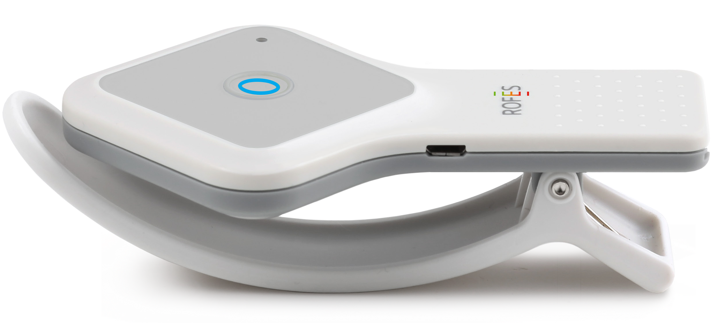
HER EVDE
SAĞLIK

Slide 2


DÜNYA TRENDİ: MOBİL SAĞLIK TEKNOLOJİLERİ
Dünya Mobil Sağlık Pazar Hacmi, Milyar Dolar.
70.0
Statista’ya göre, 2014 yılında mobil sağlık pazarının büyüklüğü 10i97 milyar dolardı. Aynı yıl pazarın büyüme hızı %32’ydi.
60.0
50.0
40.0
Mevcut eğilim devam ederse, mobil sağlık pazarı 2020 yılında 58,8 milyar dolara ulaşacak.
30.0
.
20.0
.
.
10.0
.
.
.
.
.
0.0
.
2012 2013 2014 2015 2016 2017 2018 2019 2020
Source: Statista.com

Slide 3
HİZMET TİPİNE GÖRE DÜNYADA MOBİL SAĞLIK
PROJELERİNİN DAĞILIMI (2014)
GSMA mHealth Tracker’a göre,
Mobil sağlık projelerinin büyük bir kısmı sağlık hizmet sistemleri segmentinde gerçekleştiriliyor.
(%30). Projelerin %18’, hastalık önleme segmentinde ve %15’i ise çalışmaları ve potansiyellerini artırmaları konusunda sağlık hizmeti profesyonellerine yardımcı oluyor. Bunları hasta sağlık takibi (%14), genel sağlık iyileştirme kararları (%9), teşhis(%9) ve tedavi (%6) takio ediyor.
TEDAVİ
6%
ÖNLEME
18%
HASTALIK
SAĞLIK HİZMETİ SİSTEMLERİ
29%
TEŞHİS
9%
SAĞLIK İYİLEŞTİRME
9%
SAĞLIK HİZMETİ PROFESYONELLERİNİNPOTANSİYELİNİ
ARTTIRMA _{15%}
14%
MONITORING
Kaynak: GSMA mHealth Tracker

Slide 4
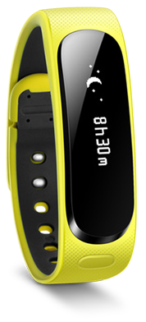
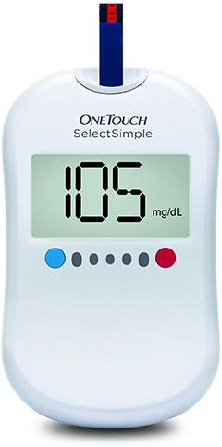
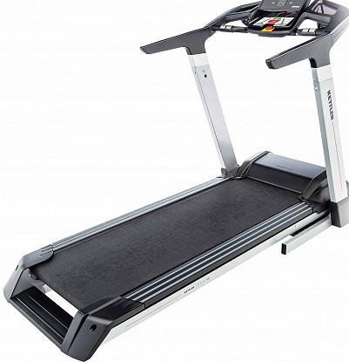
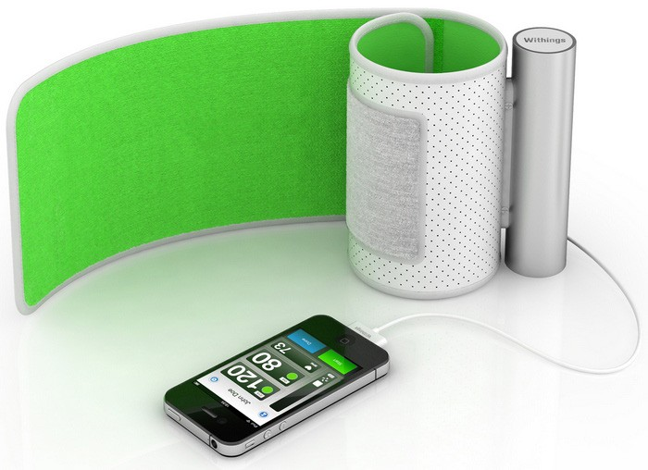
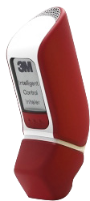
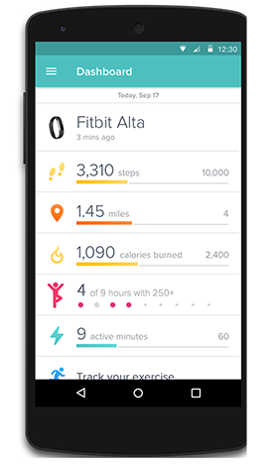
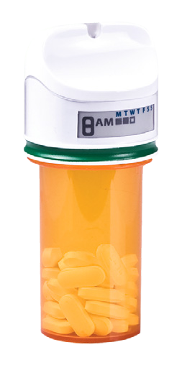
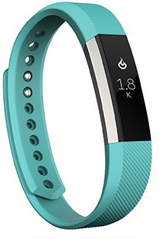
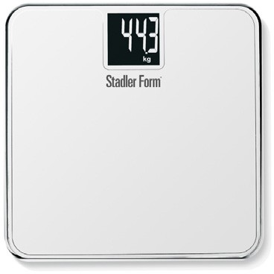
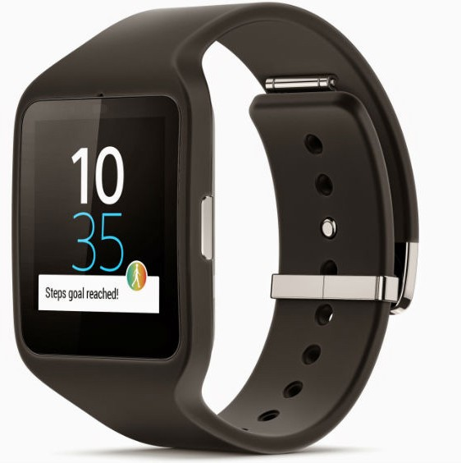
SAĞLIK DURUMUNUN TAKİBİ
UYKU KALİTESİ MONİTÖRÜ
KAN ŞEKERİ MONİTÖRÜ
ELEKTRİK ŞEBEKESİNE BAĞLANABİLİR TONOMETRE
YERLEŞİK UYGULAMAYA SAHİP SPOR EKİPMANLARI
FITNESS TAKİPÇİSİ (PULSOMETRE, ADIM SAYAR, AKILLI TELEFON UYGULAMALARI)
İLAÇLAR VE SOLUNUM CİHAZLARI İÇİN «AKILLI» KUTULAR
DİJİTAL TARTI
GPS TAKİP SAATİ

Slide 5
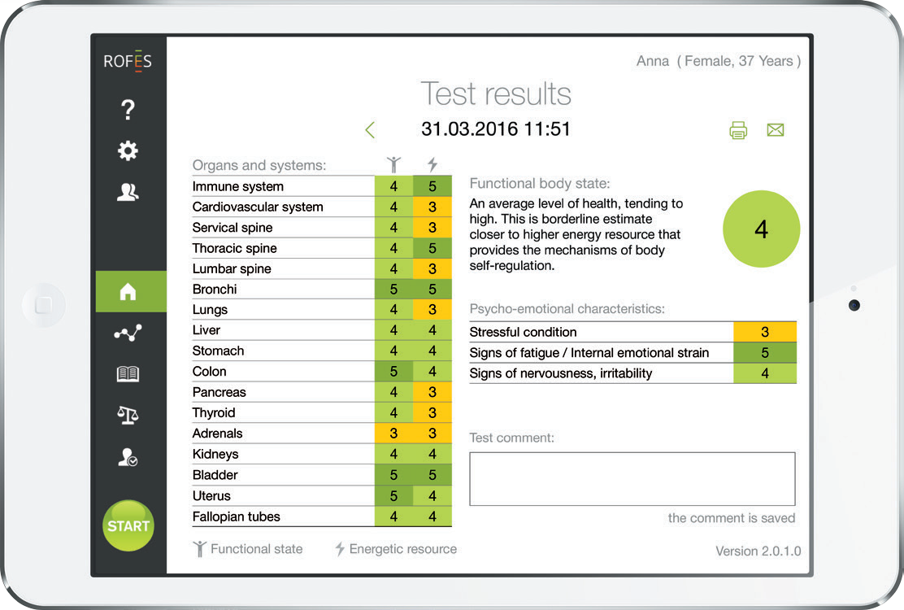

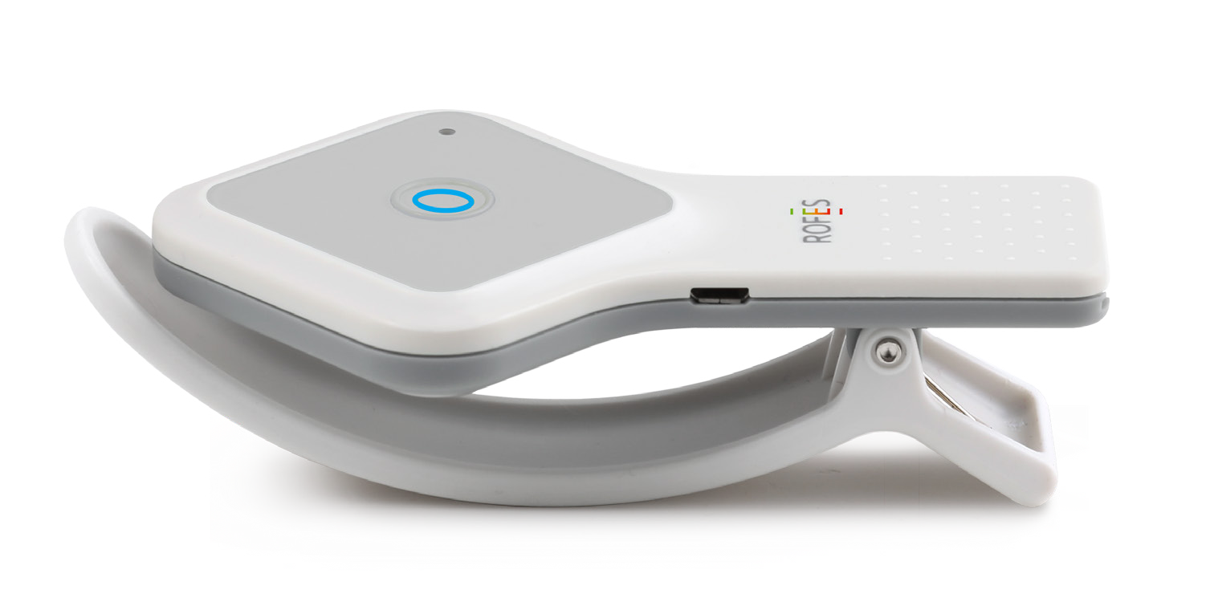
MÜŞTERİLERİN MOBİL TAŞINABİLİR CİHAZLARDAN BEKLENTİLERİ
PWC anketine göre:
56
%
Müşteri 10 yıl daha uzun yaşamayı bekliyor
46
%
Müşteri, sağlık teknolojilerinin obezitenin üstesinden gelmeye yardımcı olacağını düşünüyor.
42
%
Müşteri, sürekli takip sayesinde sağlık durumunu iyileştirmeyi planlıyor.

Slide 6
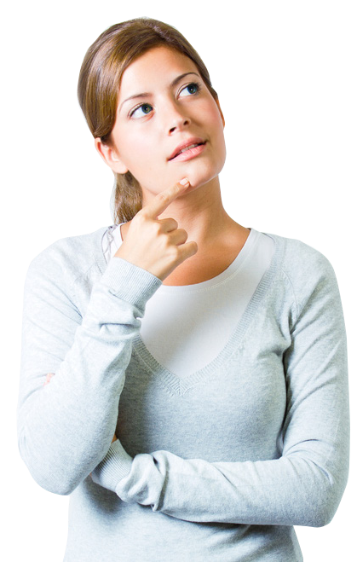

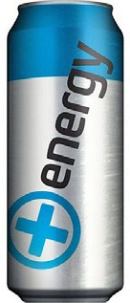
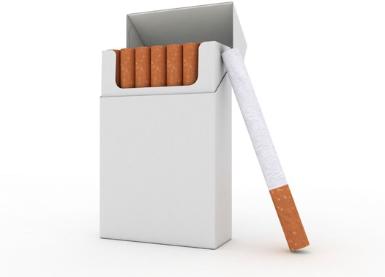
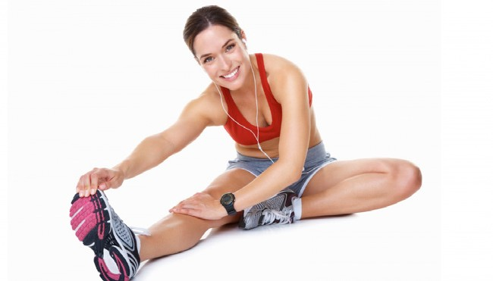
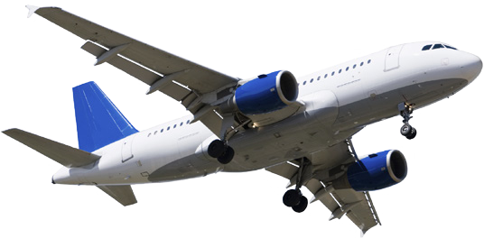
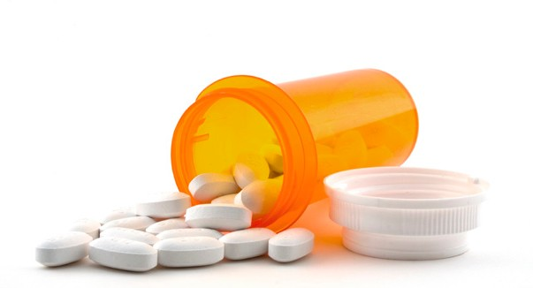
SAĞLIĞIN ÇEŞİTLİ ETKENLER TARAFINDAN NASIL ETKİLENDİĞİ HAKKINDA BİLGİ ALMAK İSTİYOR MUSUNUZ?
KAHVE
ENERJİ İÇECEKLERİ
NİKOTİN
FİZİKSEL
AKTİVİTE
İLAÇLAR VE
BESİN TAKVİYELERİ
UÇAK SEYAHATİ

Slide 7
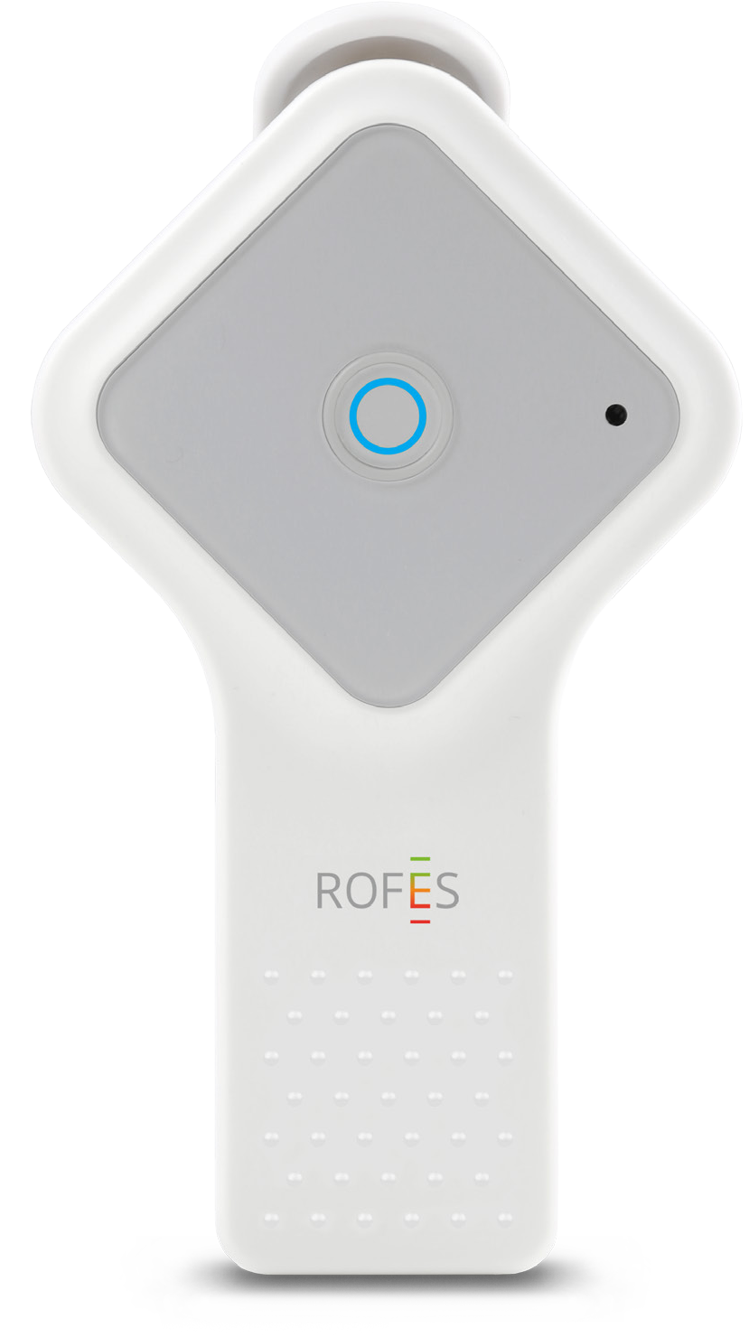






NELER TEST EDİLİYOR
Genel Sağlık Seviyesi
Psiko-duygusal Durum
17 Organın ve Sisteminin İşlevsel Durumu
HIZLI
Test 3 dakika sürer. Test sıklığı en fazla 20 dakikada birdir.
Stres
Seviyesi
Yorgunluk Seviyesi
Nevroz Seviyesi
Bağışıklık Sistemi
Kalp ve Damar
BASİT
Bilekteki tek bir noktadan test. Özel bir eğitim gerekmemektedir. ROFES’i mobil cihaza takın ve start seçeneğine basın.
ÖNEMLİ
Yaşam tarzınızı, beslenme düzeninizi, fiziksel aktivite seviyenizi, strest seviyelerinizi ve tehlikelerin etkisini kontrol edin.
Sevikal, torakal ve lomber omurga
Bronş
Akciğer
Karaciğer
Mide
Pankreas
Kolon
Tiroit Bezi
TÜM AİLE İÇİN
Tüm aile üyelerinin analizi, ölçüm sonuçları, bir kişisel profilde saklanır.
Böbrekler
Böbrek Üstü Bezleri
İdrar
Torbası
Rahim
Prostat

Slide 8
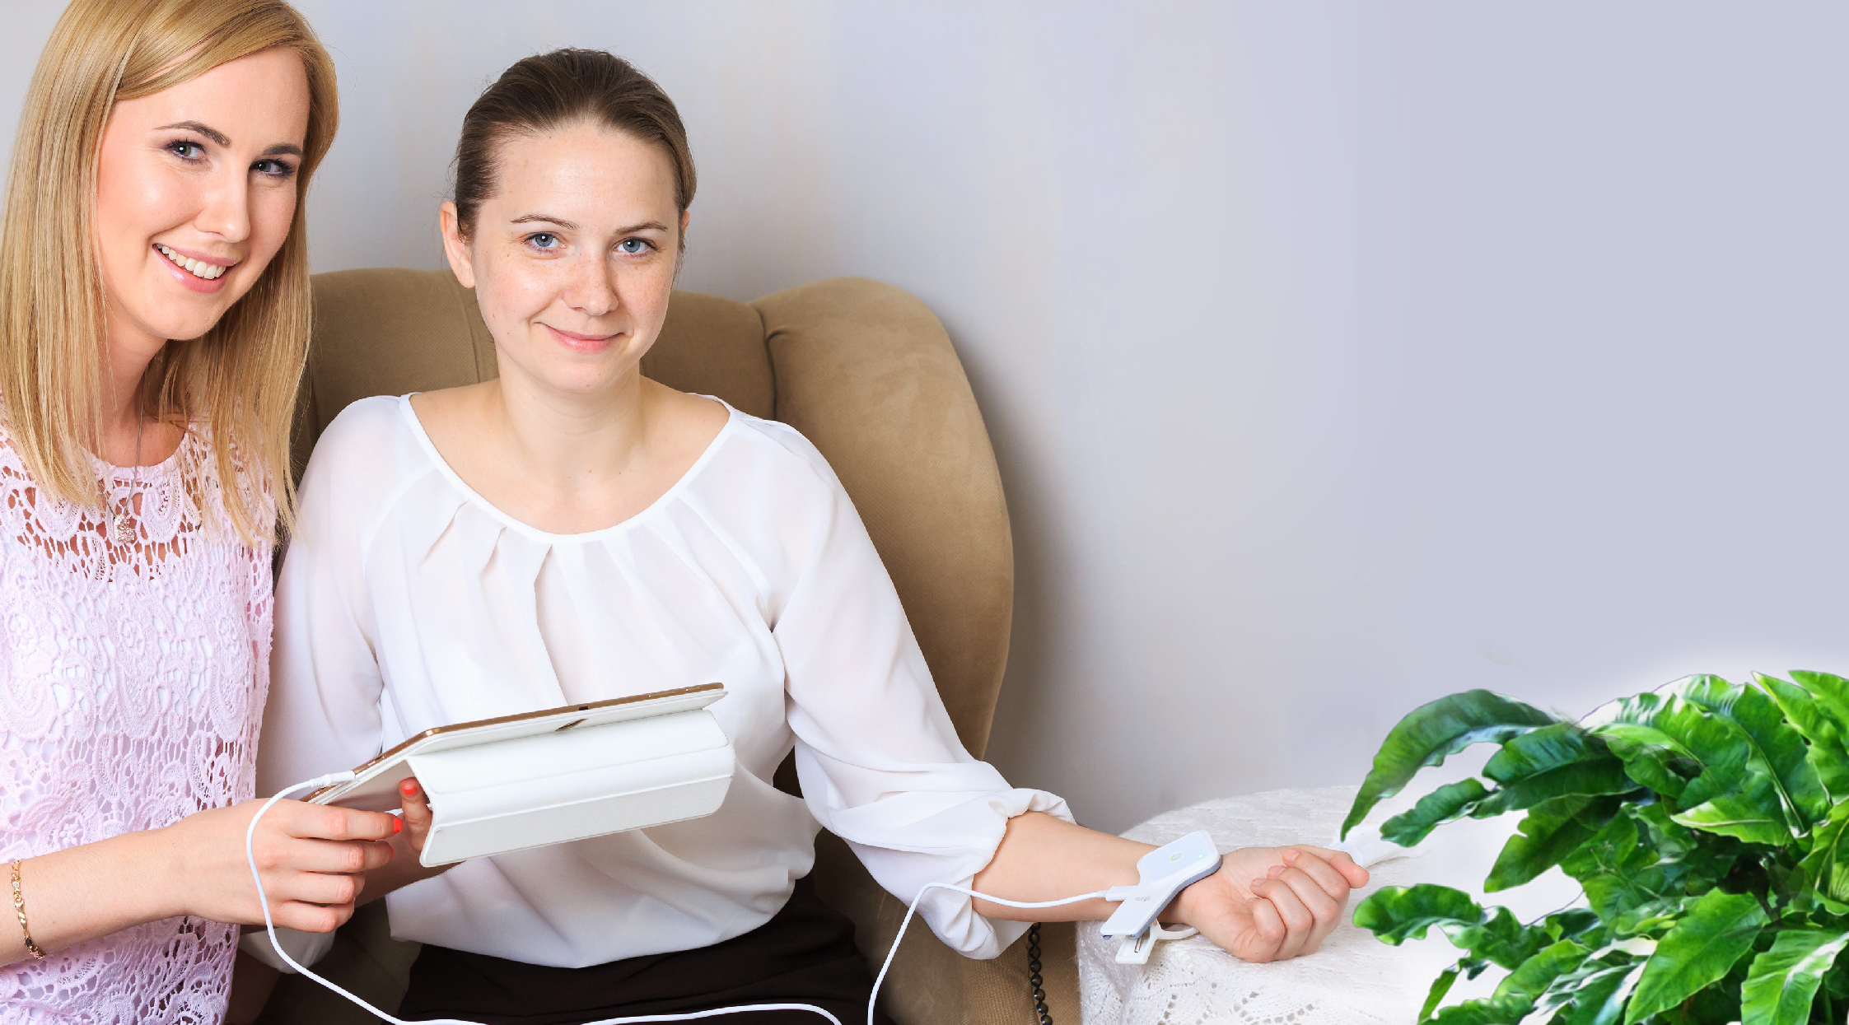
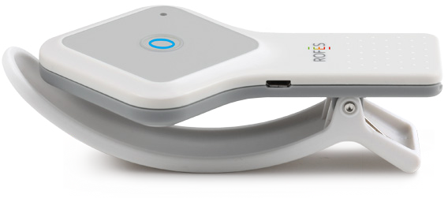


NASIL TEST EDİLİR?
ROFES TESTİ ELEKTROPUNKTUR YÖNTEMİNE DAYANIR.
ROFES, SOL BİLEKTE YER ALAN BİYOLOJİK OLARAK AKTİF MC-7 NOKTASINDAN GELEN BİLGİLERİ ALIR.
ROFES, ELDE EDİLEN VERİLERİ SAĞLIKLI BİR KİŞİNİN STANDART DEĞERLERİ İLE KARŞILAŞTIRIR.
HER EVDE SAĞLIK

Slide 9
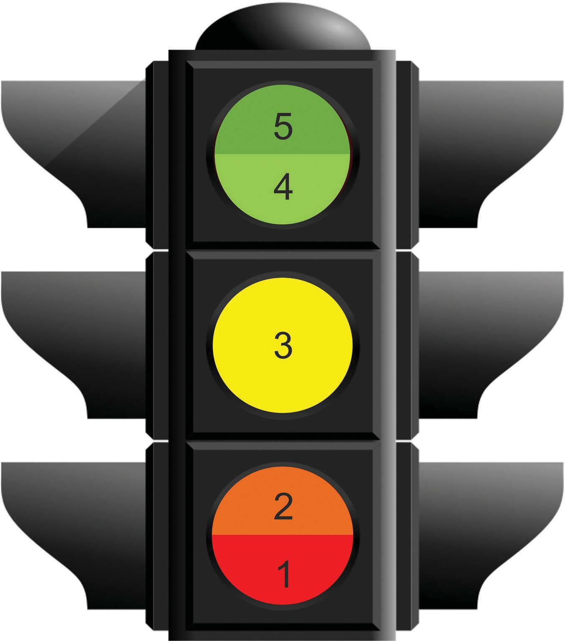
SAĞLIK DURUMUNUN
RENKLİ DEĞERLENDİRİLMESİ
RENK
KODU
SAĞLIK DURUMU
5 | MÜKEMMEL
4 | YÜKSEK
3 | ORTA
2 | DÜŞÜK
1 | YETERSİZ

Slide 10







PROGRAM NEYE BENZER
Test results
31.03.2016 11:51
Аnna ( Kadın , 37 Yaş)
Organlar ve Sistemler
İşlevsel Vücut Durumu
Ortalama sağlık sevitesi, yüksek olma eğiliminde. Bu vücudun otokontrol mekanizmalarını sağlayan daha yüksek enerji kaynağına sınır tahmindir.
Bağışıklık Sistemi | 5 | 4
Kardiyovasküler Sisteö | 5 | 3
Servikal Omurga | 5 | 3
Torakal Omurga | 5 | 3
Lumbar Omurga | 5 | 4
Bronş | 5 | 4
Akciğer | 5 | 4
Karaciğer | 5 | 5
Mide | 4 | 4
Kolon | 5 | 4
Pankreas | 5 | 4
Tiroit | 5 | 4
Böbrek Üstü Bezleri | 4 | 2
Böbrek | 5 | 3
İdrar Torbası | 5 | 4
Rahim | 5 | 4
Sperm Yatağı Boruları | 4 | 4
4
Psiko-duygusal Nitelikler
Stresli Durum | 3
Yorgunluk / İç Duygusal Yorgunluk İşaretleri | 5
Sinirlilik İşaretleri, Asabiyet | 4
Test Yorumu
Yorum Kaydedildi.
İşlevsel Durum
Enerjik Kaynak
Version 2.0.1.0

Slide 11
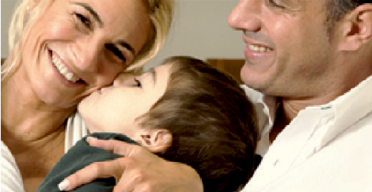



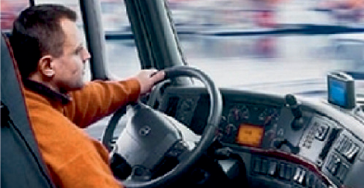
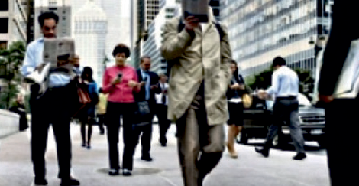
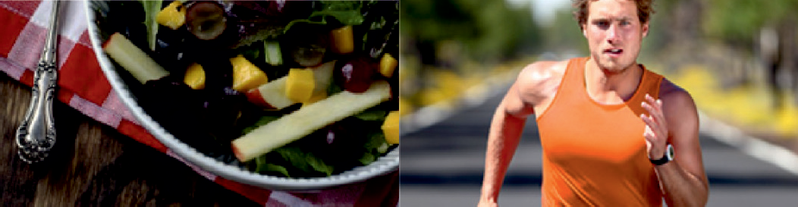

NEDEN ÖNEMLİ
ROFES, SİZE EN YAKIN VE EN ÇOK SEVDİĞİNİZ KİŞİLERİN SAĞLIK DURUMUNU TAKİP ETMEYİ SAĞLAR.
KOLAY KULLANIM
BESİN TAKVİYELERİNİZİN ETKİNLİĞİNİ TAKİP ETMEYE İZİN VERİR.
ROFESİ ORGANİZMANIN KÖTÜ AIŞKANLIKLAR, EKOLOJİ VE DİĞER OLUMSUZ ETKENLERDEN NASIL ETKİLENDİĞİNİ GÖSTERİR
ROFES, FİZİKSEL VEYA DUYGUSAL AŞIRI YÜKLENMEYİ TESPİT ETMEYE ÇALIŞMA VERİMLİLİĞİNİ ARTTIRMAYA YARDIMCI OLUR.
SADECE 3 DAKİKADA GENEL SAĞLIK DURUMUNU VE PSİKO-DUYGUSAL DURUMU DEĞERLENDİRİR.
SAĞLIKLI VE DENGELİ BİİR BESLENME DÜZENİ OLUŞTURMAYA YARDIMCI OLUR.
FITNESS ANTRENMANLARININ ETKİNLİĞİNİN TAKİP EDİLMESİNE VE BİR OPPTİMAL FİZİKSEL YÜK SEÇİLMESİNE İZİN VERİR.

Slide 12
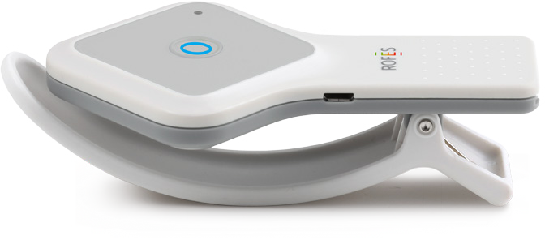






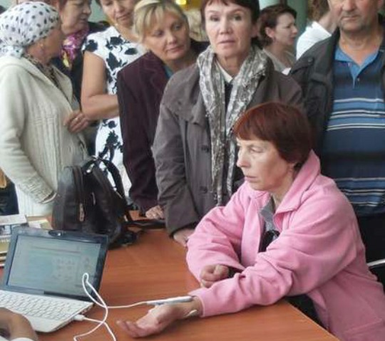
UYGULAMA ALANLARI
SAĞLIK ÜRÜNLERİ VE HİZMETLERİNİN DESTEKLENMESİ
İŞLEVSEL TEŞHİSE YÖNELİK YÖNTEM OLARAK TES
TÜM AİLE ÜYELERİNİN SAĞLIK DURUMUNUN TAKİBİ
HALKA AÇIK ETKİNLİKLER

Slide 13
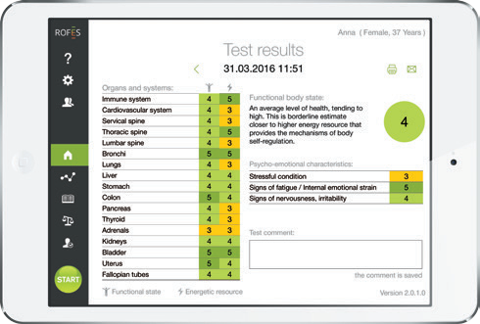

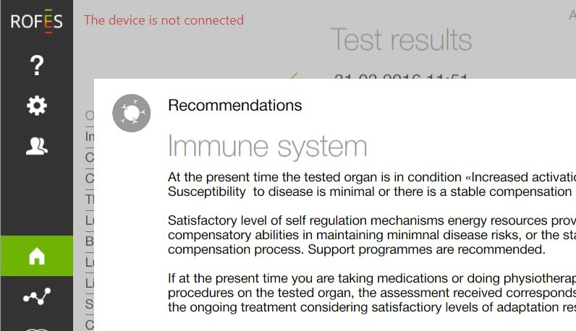
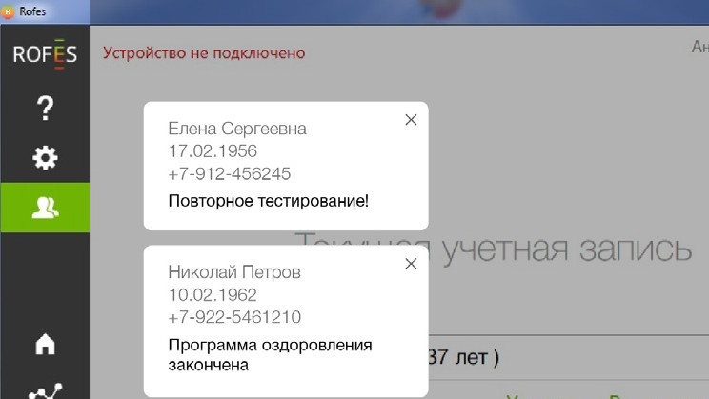
GELİŞİME İLİŞKİN GENEL GÖRÜNÜM
Veri arşivleme
Veri dışarı/içeri Aktarma
Test edilen kişi ile ilgili ek bilgiler.
Ek yazılım blokları: vücut kitlesi oranının hesaplanması, pulsogram analizi, tansisyon günlüğü vs.
i
Danışman için test edilen kişiye ilişkin bilgi bloğu ve tavsiyeler
Çok sayıda hasta ile birlikte çalışmayı kolaylaştıran bildirimler: tekrar edilen testler, prosedürlerin sonlandırılması, müşteri ayarı hakkında bilgiler.

Slide 14

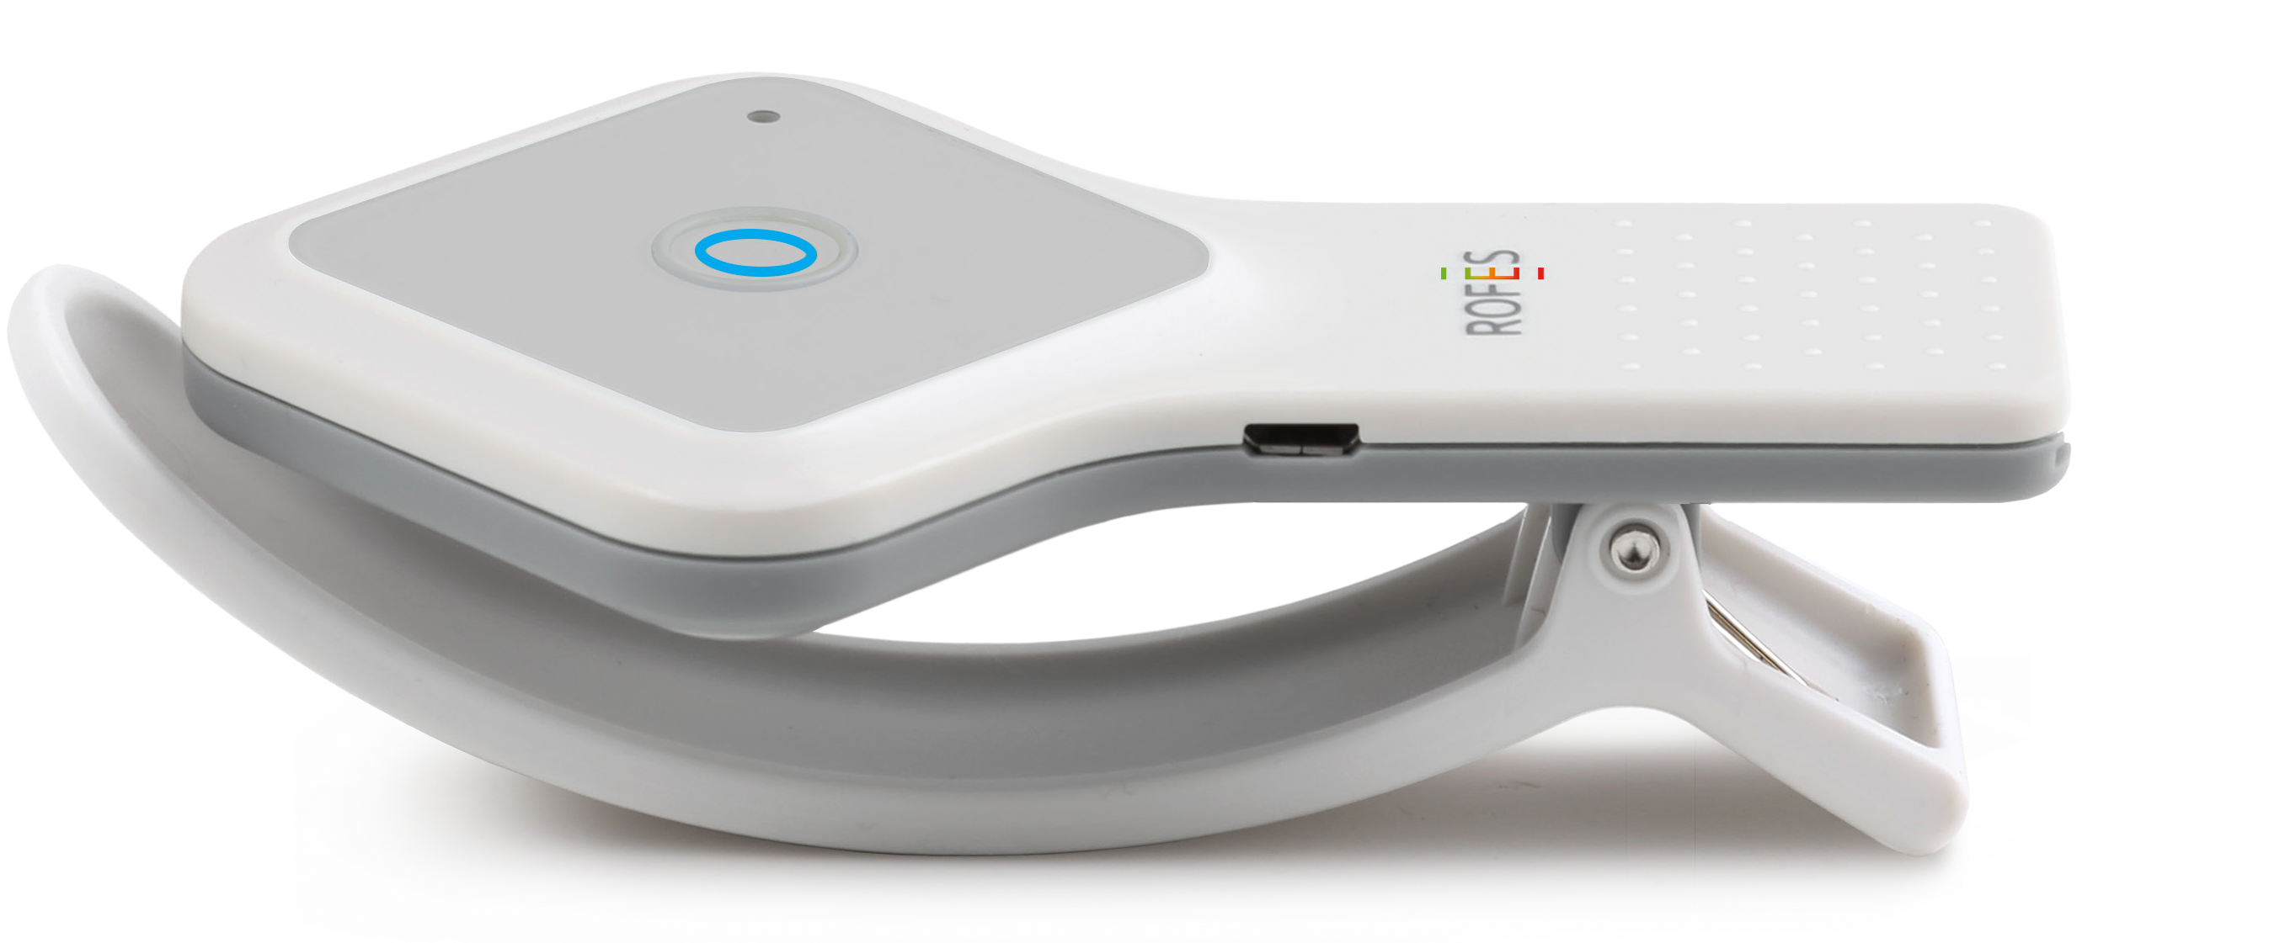
3
ÜRÜNÜN ETKİSİ
DAKİKA
İÇERİSİNDE KANITLANIR!

